Slide 1
中山間地域における
RTK-GNSSとCLASの測位精度検証
―CLASの実用可能性に関する考察―
2021/02/06作成

Slide 2
Agenda
１．使用したGNSS受信機
２.測位精度の指標
３．都市部における測位精度
４．中山間地域における測位精度

Slide 3
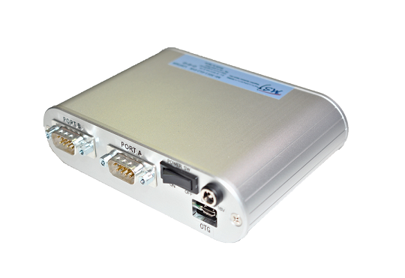
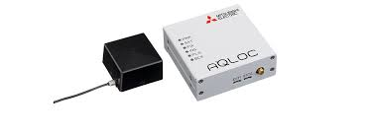
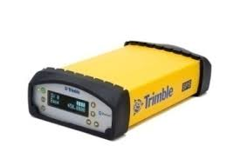
１．使用したGNSS受信機
CLAS
三菱電機 （AQLOC Light）
マゼラン （MJ-3021-GM4-QZS-EVK）
http://www.mitsubishielectric.co.jp/esg/aqloc/products/light/
RTK
https://www.magellan.jp/products/embedded/discreteevk
Trimble （SPS855）
https://www.omnistar.com/Portals/0/downloads/receivers/Trimble/sps855/trimble_sps855-doc-datasheet.pdf

Slide 4
２．測位精度の指標
Fixまでの時間： 測位を開始してからFixとなるまでの時間 [s]
Fix率： 最初のFixから測位終了までのFixの割合 [%]
精度(Precision)： 測定値のばらつき具合=標準偏差 [cm]
正確度(Accuracy)： 測定値と参照値のずれ=RMSE [cm]

Slide 5
３．都市部における測位精度
静的測位の結果 ＠北海道大学農学部裏
30分測位
 | Fixまでの時間 [s] | Fix率 [%] | 精度(X) [cm] | 精度(Y) [cm] | 正確度 [cm]
AQLOC (CLAS) | 141 | 99 | 0.6 | 1.2 | 58.7
Magellan (CLAS) | 108 | 100 | 1.3 | 1.8 | 58.8
Trimble (Ntrip-RTK) | 39 | 100 | 0.5 | 0.4 | 0
CLASとRTKでは座標系が異なるため
正確度の検証はできない？

Slide 6
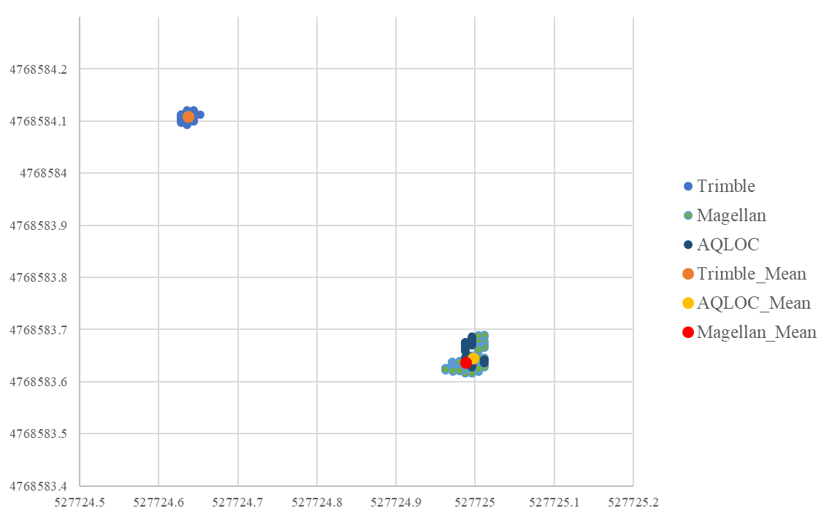
３．都市部における測位精度
静的測位の結果 ＠北海道大学農学部裏

Slide 7
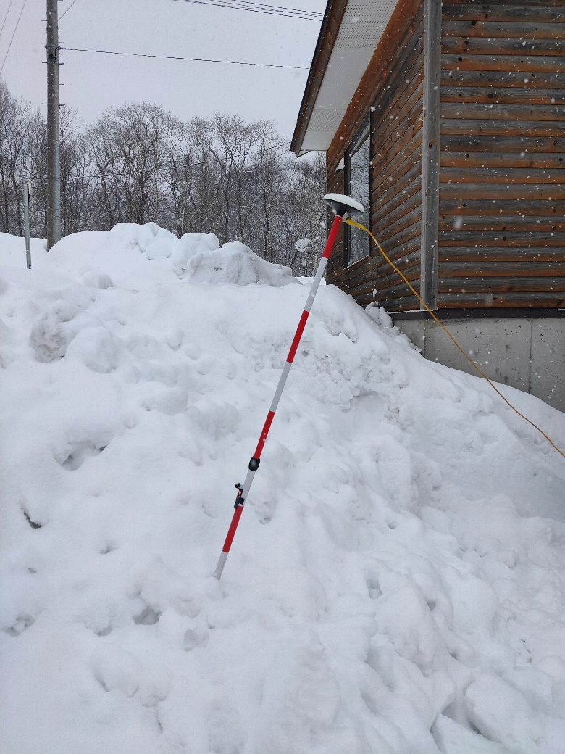
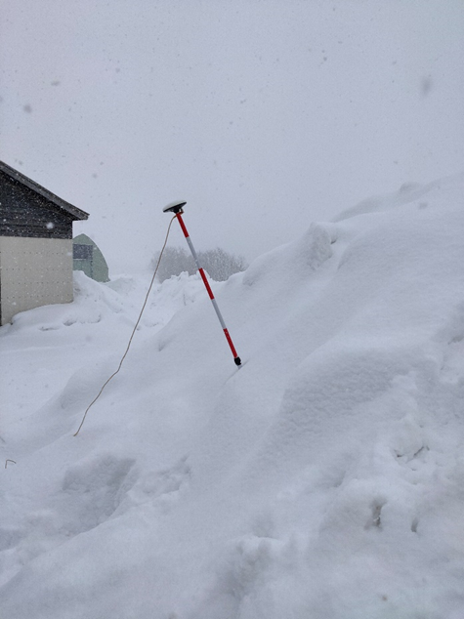
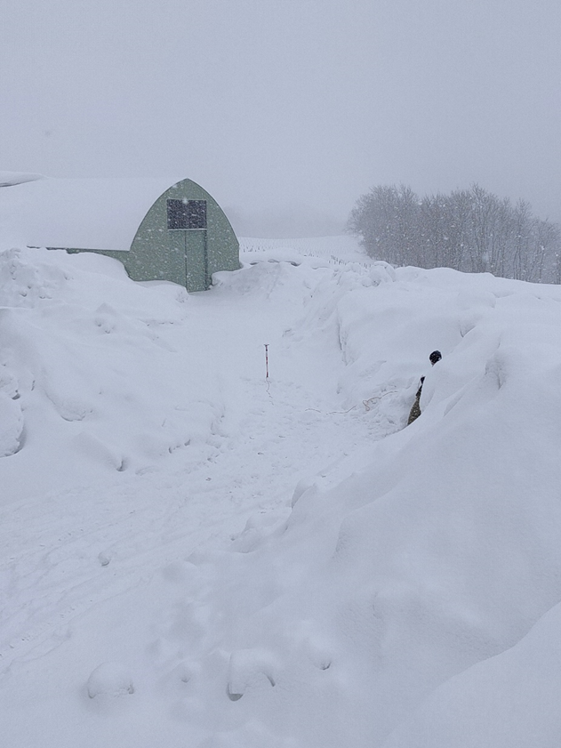
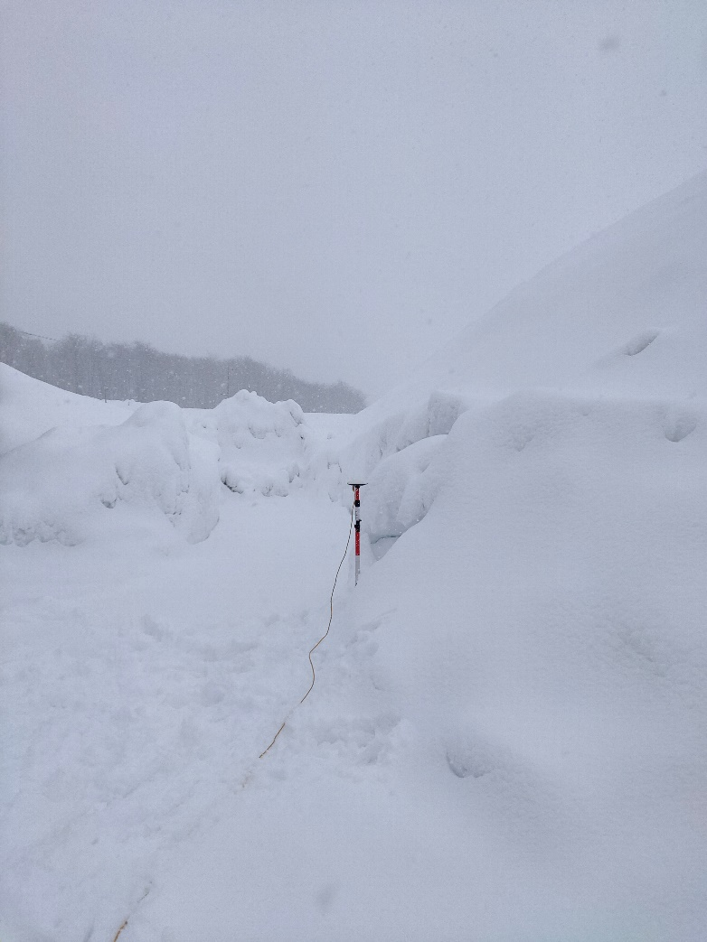
４．中山間地域における測位精度
測位環境 ＠北海道ワイン鶴沼ワイナリー
4ポイントで測位
Point 1
Point 2
Point 3
Point 4
傾斜を想定
アンテナを傾斜
谷を想定
アンテナは水平

Slide 8
４．中山間地域における測位精度
静的測位の結果
Point 1 （傾斜・マルチパス）
 | Fixまでの時間 [s] | Fix率 [%] | 精度(X) [cm] | 精度(Y) [cm]
AQLOC (CLAS) | 39 | 85 | 1.4 | 1.4
Magellan (CLAS) | 85 | 84 | 1.5 | 1.0
Trimble (Ntrip-RTK) | 12 | 98 | 0.8 | 0.6
Trimble (Radio-RTK) | 11 | 98 | 0.5 | 0.4
Point1ではRTKが全ての指標で勝る

Slide 9
４．中山間地域における測位精度
静的測位の結果
Point 2（傾斜・オープンフィールド）
 | Fixまでの時間 [s] | Fix率 [%] | 精度(X) [cm] | 精度(Y) [cm]
AQLOC (CLAS) | 242 | 74 | 2.1 | 1.3
Magellan (CLAS) | 72 | 91 | 1.8 | 1.7
Trimble (Ntrip-RTK) | 529 | 41 | 0.8 | 0.9
Trimble (Radio-RTK) | 167 | 98 | 0.5 | 0.5
Point2では4Gが入らないなどの電波環境によりNtrip-RTKのFixまでの時間とFix率が急落

Slide 10
４．中山間地域における測位精度
静的測位の結果
Point 3（水平・左右に雪山）
 | Fixまでの時間 [s] | Fix率 [%] | 精度(X) [cm] | 精度(Y) [cm]
AQLOC (CLAS) | 7 | 76 | 1.6 | 1.2
Magellan (CLAS) | 87 | 81 | 1.3 | 1.8
Trimble (Ntrip-RTK) | 15 | 79 | 0.8 | 0.9
Trimble (Radio-RTK) | 11 | 98 | 0.5 | 0.4
Point3でも電波環境により
Ntrip-RTKのFix率が低い

Slide 11
４．中山間地域における測位精度
静的測位の結果
Point 4（水平・雪山の中腹）
 | Fixまでの時間 [s] | Fix率 [%] | 精度(X) [cm] | 精度(Y) [cm]
AQLOC (CLAS) | 167 | 79 | 1.8 | 0.9
Magellan (CLAS) | 66 | 87 | 2.3 | 1.3
Trimble (Ntrip-RTK) | 106 | 88 | 1.0 | 0.8
Trimble (Radio-RTK) | 19 | 98 | 0.9 | 0.7
Point4ではFixまでの時間において
MagellanがNtrip-RTKに勝る

Slide 12
３．中山間地域における測位精度
まとめ
4地点の平均
 | Fixまでの時間 [s] | Fix率 [%] | 精度(X) [cm] | 精度(Y) [cm]
AQLOC (CLAS) | 114 | 78 | 1.7 | 1.2
Magellan (CLAS) | 78 | 86 | 1.7 | 1.5
Trimble (Ntrip-RTK) | 166 | 77 | 0.8 | 0.8
Trimble (Radio-RTK) | 14 | 98 | 0.6 | 0.5
・Ntrip-RTKは4G環境の悪化によりFix率が著しく減少
・Magellanは総じてAQLOCよりもFix率が高い
・CLASの精度は1～2 cmほど
・RTKの精度は1 cm以下

